Slide 1
YOU DON’T KNOW JS
this와 객체 프로토타입, 비동기 성능
1주차
Part 1 – this라나 뭐라나, this가 이런 거로군!

Slide 2
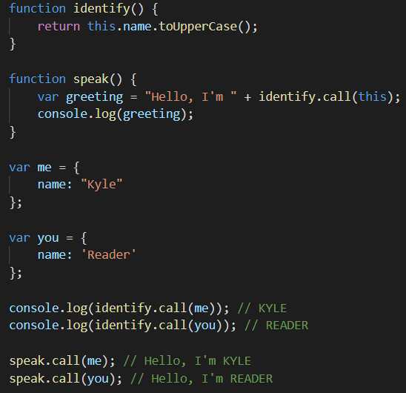
CH 01 this라나 뭐라나 - this를 왜?
this는 모든 함수 스코프 내에 자동으로 설정되는 특수한 식별자이다.
call() 메소드는 주어진 this 값 및 각각 전달된 인수와 함께 함수를 호출

Slide 3
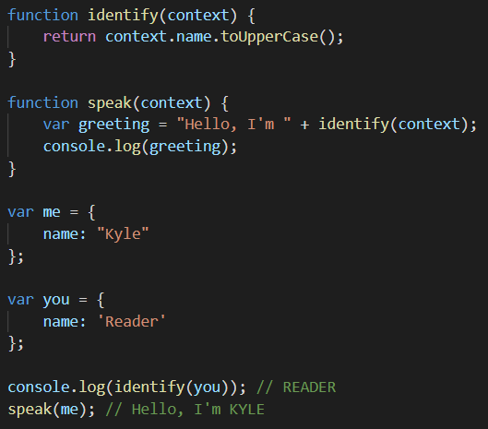
CH 01 this라나 뭐라나 - this를 왜?
this는 모든 함수 스코프 내에 자동으로 설정되는 특수한 식별자이다.

Slide 4
CH 01 this라나 뭐라나 - this를 왜?
identify()와 speak() 두 함수는 객체별로 함수를 작성할 필요 없이 다중 콘텍스트(Context) 객체인 me와 you 모두에서 재사용할 수 있다.
암시적인 객체 레퍼런스를 함께 넘기는(Passing Along) this 체계가 API 설계상 좀 더 깔끔하고 명확하며 재사용하기 쉽다.
사용 패턴이 복잡해질수록 보통 명시적인 인자로 콘텍스트를 넘기는 방법이 this 콘텍스트를 사용하는 것보다 코드가 더 지저분해진다.

Slide 5
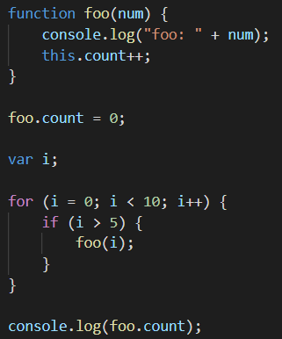
CH 01 this라나 뭐라나 – 헷갈리는 것들
자기 자신

Slide 6

CH 01 this라나 뭐라나 – 헷갈리는 것들
자기 자신

Slide 7
CH 01 this라나 뭐라나 – 헷갈리는 것들
자기 자신
this가 함수 그 자체를 가리킨다는 것은 오해이다.
앞선 코드에서 foo.count = 0으로 foo 함수 객체에 count 프로퍼티가 추가된다.
하지만 this는 함수 객체를 바라보는 것이 아니다.
count는 전역 변수 count로 현재 값은 NaN이다.
함수가 내부에서 자신을 참조할 때 일반적으로 this만으로는 부족하며 렉시컬 식별자(Lexical Identifier)를 거쳐 함수 객체를 참조한다.

Slide 8

CH 01 this라나 뭐라나 – 헷갈리는 것들
자기 자신
this가 함수 그 자체를 가리킨다는 것은 오해이다.
앞선 코드에서 foo.count = 0으로 foo 함수 객체에 count 프로퍼티가 추가된다.
하지만 this는 함수 객체를 바라보는 것이 아니다.
count는 전역 변수 count로 현재 값은 NaN이다.
함수가 내부에서 자신을 참조할 때 일반적으로 this만으로는 부족하며 렉시컬 식별자(Lexical Identifier)를 거쳐 함수 객체를 참조한다.

Slide 9
CH 01 this라나 뭐라나 – 헷갈리는 것들
자기 자신
this가 함수 그 자체를 가리킨다는 것은 오해이다.
앞선 코드에서 foo.count = 0으로 foo 함수 객체에 count 프로퍼티가 추가된다.
하지만 this는 함수 객체를 바라보는 것이 아니다.
count는 전역 변수 count로 현재 값은 NaN이다.
함수가 내부에서 자신을 참조할 때 일반적으로 this만으로는 부족하며 렉시컬 식별자(Lexical Identifier)를 거쳐 함수 객체를 참조한다.
이름 식별자가 없는 함수는 자신을 참조할 방법이 마땅치 않다.

Slide 10
CH 01 this라나 뭐라나 – 헷갈리는 것들
자신의 스코프
this가 바로 함수의 스코프를 가리킨다는 것은 아주 흔한 오해다.
this는 어떤 식으로도 함수의 렉시컬 스코프를 참조하지 않는다.
스코프 객체는 자바스크립트 구현체인 엔진의 내부 부품이기 때문에 일반 자바스크립트 코드로는 접근하지 못한다.

Slide 11
CH 01 this라나 뭐라나 – this는 무엇인가?
this는 작성 시점이 아닌 런타임 시점에 바인딩되며 함수 호출 당시 상황에 따라 콘텍스트가 결정된다.
함수 선언 위치와 상관없이 this 바인딩은 오로지 어떻게 함수를 호출했느냐에 따라 정해진다.
함수를 호출하면 활성화 레코드(Activation Record), 즉 실행 콘텍스트(Execution Context)가 만들어진다.
여기엔 함수가 호출된 근원(콜스택)과 호출 방법, 전달된 인자 등의 정보가 담겨있다.
this 레퍼런스는 그중 하나로, 함수가 실행되는 동안 이용할 수 있다.

Slide 12
CH 02 this가 이런 거로군! - 호출부
this 바인딩의 개념을 이해하려면 호출부를 확인하여 this가 가리키는 것이 무엇인지 찾아봐야 한다.
코딩 패턴에 따라 호출부가 어디인지 모호할 때가 많기 때문에, 호출 스택을 생각하는 것이 좋다.
this 바인딩은 오직 호출부와 연관되기 때문에 호출 스택에서 진짜 호출부를 찾아내려면 코드를 주의 깊게 잘 봐야 한다.

Slide 13
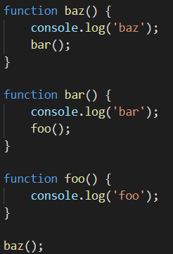
CH 02 this가 이런 거로군! - 호출부

Slide 14
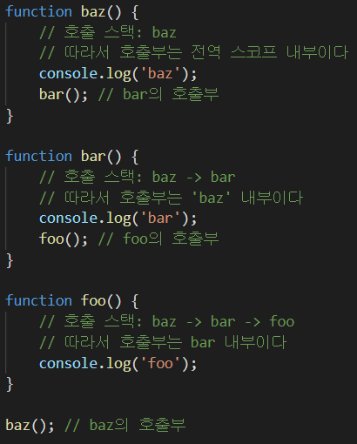
CH 02 this가 이런 거로군! - 호출부

Slide 15
CH 02 this가 이런 거로군! – 단지 규칙일 뿐
호출부를 확인한 후에는 다음 4가지 규칙 중 어느 것이 해당하는지 확인한다.
기본 바인딩
암시적 바인딩
명시적 바인딩
new 바인딩

Slide 16
CH 02 this가 이런 거로군! – 단지 규칙일 뿐
호출부를 확인한 후에는 다음 4가지 규칙 중 어느 것이 해당하는지 확인한다.
기본 바인딩
암시적 바인딩
명시적 바인딩
new 바인딩
현재 버전이 바뀌면서 일부 예제는 교재와 다를 수 있음!

Slide 17
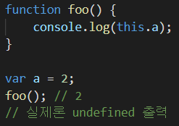
CH 02 this가 이런 거로군! – 단지 규칙일 뿐
기본 바인딩
가장 평범한 함수 호출인 단독 함수 실행(Standalone Function Invocation)에 관한 규칙으로 나머지 규칙에 해당하지 않을 경우 적용되는 this의 기본 규칙이다.
var a = 2처럼 전역 스코프에 변수를 선언하면 변수명과 같은 이름의 전역 객체 프로퍼티가 생성된다.
그리고 foo() 함수 호출 시 this.a는 전역 객체 a다.
기본 바인딩이 적용되어 this는 전역 객체를 참조한다.
엄격 모드에서는 기본 바인딩 대상에서 제외된다.

Slide 18
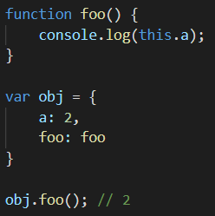
CH 02 this가 이런 거로군! – 단지 규칙일 뿐
암시적 바인딩
두 번째 규칙은 호출부에 콘텍스트 객체가 있는지, 즉 객체의 소유(Owning)/포함(Containing) 여부를 확인하는 것이다.
foo()를 처음부터 foo 프로퍼티로 선언하든, 나중에 레퍼런스로 추가하든 obj 객체가 이 함수를 소유하거나 포함한 것은 아니다.
하지만 호출부는 obj 콘텍스트로 foo()를 참조하므로 obj 객체는 함수 호출 시점에 함수의 레퍼런스를 소유하거나 포함한다고 볼 수 있다.

Slide 19
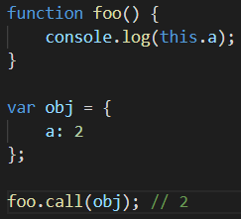
CH 02 this가 이런 거로군! – 단지 규칙일 뿐
명시적 바인딩
함수 레퍼런스 프로퍼티를 객체에 더하지 않고 어떤 객체를 this 바인딩에 이용하겠다는 의지를 코드에 명확히 밝힐 방도로 call()과 apply() 메서드를 사용한다.
두 메서드는 this에 바인딩할 객체를 첫째 인자로 받아 함수 호출 시 이 객체를 this로 세팅한다.
this를 지정한 객체로 직접 바인딩 하므로 이를 명시적 바인딩(Explicit Binding)이라 한다.
foo.call()에서 명시적으로 바인딩하여 함수를 호출하므로 this는 반드시 obj가 된다.
객체 대신 단순 원시 값을 인자로 전달하면 원시 값에 대응되는 객체로 래핑되며, 이 과정을 박싱(Boxing)이라고 한다.

Slide 20
CH 02 this가 이런 거로군! – 단지 규칙일 뿐
new 바인딩
전통적인 클래스 지향(Class-Oriented) 언어의 생성자(Constructor)는 클래스에 붙은 특별한 메서드로, 클래스 인스턴스 생성 시 new 연산자로 호출된다.
자바스크립트도 new 연산자가 있어 다른 클래스 지향 언어와 비슷할 거라 생각할 수도 있지만, 의미상 클래스 지향적인 기능과 아무 상관이 없다.
특별한 형태의 함수도 아니며, 단지 new를 사용하여 호출할 때 자동으로 붙들려 실행되는 평범한 함수다.
함수 앞에 new를 붙여 생성자를 호출을 하면 다음과 같은 일들이 일어난다.
새 색체가 만들어진다.
새로 생성된 객체의 [[ Prototype ]]이 연결된다.
새로 생성된 객체는 함수 호출 시 this로 바인딩 된다.
이 함수가 자신의 또 다른 객체를 반환하지 않는 한 new와 함께 호출된 함수는 자동으로 새로 생성된 객체를 반환한다.

Slide 21
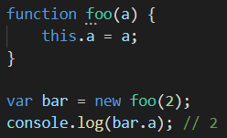
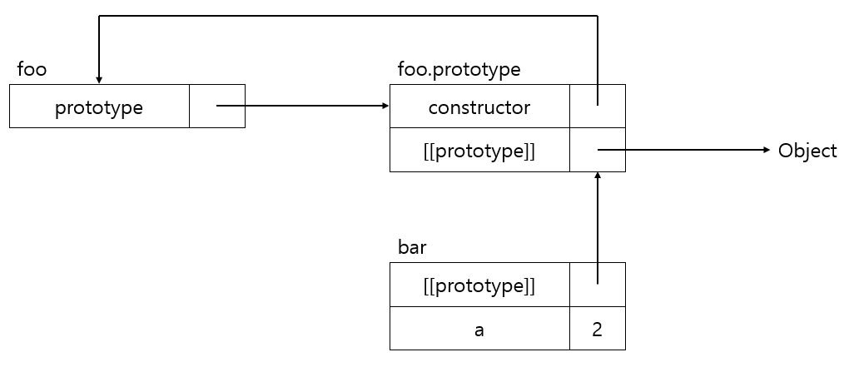
CH 02 this가 이런 거로군! – 단지 규칙일 뿐
new 바인딩

Slide 22
CH 02 this가 이런 거로군! – 모든 건 순서가 있는 법
this 확정 규칙
1. new로 함수를 호출했는가?(new 바인딩) -> 맞으면 새로 생성된 객체가 this다.
var bar = new foo();
2. call과 apply로 함수를 호출, 이를테면 bind 하드 바인딩 내부에 숨겨진 형태로 호출됐는가?(명시적 바인딩) -> 맞으면 명시적으로 지정된 객체가 this다.
var bar = foo.call(obj);
3. 함수를 콘텍스트, 즉 객체를 소유 또는 포함하는 형태로 호출했는가?(암시적 바인딩) -> 맞으면 바로 이 콘텍스트 객체가 this다.
var bar = obj.foo();
4. 그 외의 경우에 this는 기본값으로 세팅된다.(기본바인딩)
var bar = foo();

Slide 23
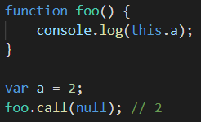
CH 02 this가 이런 거로군! – 바인딩 예외
this 무시
call, apply, bind 메서드에 첫 번째 인자로 null 또는 undefined를 넘기면 this 바인딩이 무시되고 기본 바인딩 규칙이 적용된다.
apply()는 함수 호출 시 다수의 인자를 배열 값으로 펼쳐 보내는 용도로 자주 쓰인다. bind()도 유사한 방법으로 인자들을 커링하는 메서드로 많이 사용한다.
apply와 bind 모두 반드시 첫 번째 인자로 this 바인딩을 지정해야 한다. 하지만 this가 로직 상 일종의 자리 끼움 값(Placeholder)으로 null 정도의 값을 전달하는 편이 합리적이다.
어떤 함수 호출 시 null을 전달했는데 그 함수가 내부적으로 this를 레퍼런스로 참조하면 기본 바인딩이 적용되어 전역 변수를 참조하거나 최악으로는 변경하는 예기치 못한 일이 발생할 수 있다.

Slide 24
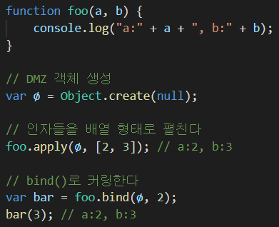
CH 02 this가 이런 거로군! – 바인딩 예외
this 무시
더 안전한 this
안전하게 가고자 한다면 프로그램에서 부작용과 무관한 객체를 this로 바인딩하는게 좋다. 네트워크 업계의 용어로 DMZ 객체, 즉 내용이 하나도 없으면서 전혀 위임되지 않은(Nondelegated) 객체 정도가 필요하다.

Slide 25
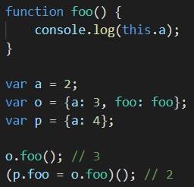
CH 02 this가 이런 거로군! – 바인딩 예외
간접 레퍼런스
간접 레퍼런스(Indirect Reference)가 생성되는 경우로, 함수를 호출하면 무조건 기본 바인딩 규칙이 적용된다. 간접 레퍼런스는 할당문에서 가장 빈번하게 발생한다.
할당 표현식 p.foo = o.foo의 결괏값은 원 함수 객체의 레퍼런스이므로 실제 호출부는 처음 예상과는 달리 p.foo(), o.foo()가 아니고 foo()다. 그래서 기본 바인딩 규칙이 적용된다.

Slide 26
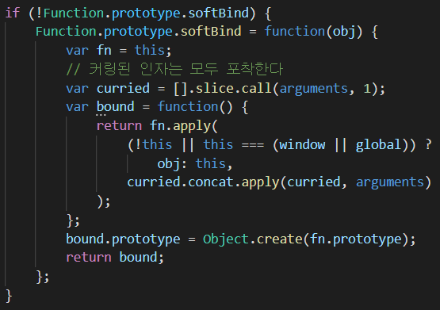
CH 02 this가 이런 거로군! – 바인딩 예외
소프트 바인딩
하드 바인딩은 함수의 유연성을 크게 떨어뜨리기 때문에 this를 암시적 바인딩을 하거나 나중에 다시 명시적 바인딩하는 식으로 수동 오버라이드하는 것이 불가능하다. 암시적/명시적 바인딩 기법을 통해 임의로 this 바인딩을 하는 동시에 전역 객체나 undefined가 아닌 다른 기본 바인딩 값을 세팅하기를 원했고, 소프트 바인딩(Soft Binding)이라는 유틸리티를 고안했다.

Slide 27
CH 02 this가 이런 거로군! – 어휘적 this
ES6부터는 화살표 함수(Arrow Function)를 제공한다.
화살표 함수는 function 키워드 대신 뚱뚱한 화살표 연산자로 불리는 `=>`를 써서 표현하며 4가지 표준 규칙 대신 에두른 스코프(Enclosing Scope)를 보고 this를 알아서 바인딩한다.

Slide 28
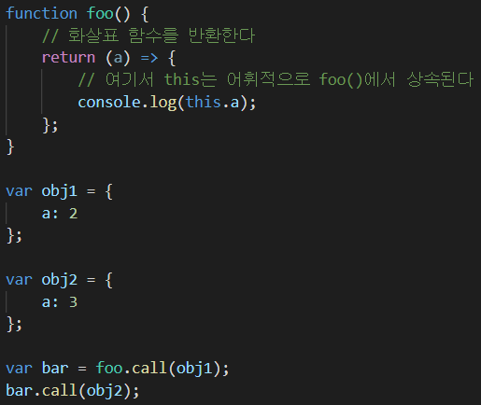
CH 02 this가 이런 거로군! – 어휘적 this
foo() 내부에서 생성된 화살표 함수는 foo() 호출 당시 this를 무조건 어휘적으로 포착한다. foo()는 obj1에 this가 바인딩 되므로 bar의 this 역시 obj1로 바인딩 된다. 화살표 함수의 어휘적 바인딩은 절대로 오버라이드할 수 없다. 화살표 함수는 이벤트 처리기나 타이머 등의 콜백에 가장 널리 쓰인다.

Slide 29
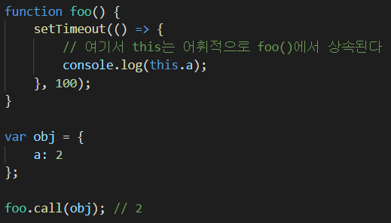
CH 02 this가 이런 거로군! – 어휘적 this
화살표 함수는 this를 확실히 보장하는 수단으로 bind()를 대체할 수 있고 겉보기에도 끌리는 구석이 있지만, 결과적으로 더 잘 알려진 렉시컬 스코프를 쓰겠다고 기존의 this 체계를 포기하는 형국이란 점을 간과하면 안된다. this 스타일의 코드를 작성해야 할 때 다음의 점들을 생각해야 한다.
오직 렉시컬 스코프만 사용하고 가식적인 this 스타일의 코드는 접어둔다.
필요하면 bind()까지 포함하여 완전한 this 스타일의 코드를 구사하되 self = this나 화살표 함수 같은 소위 어휘적 this 꼼수는 삼가야 한다.
두 스타일 모두 적절히 혼용하여 효율적인 프로그래밍을 할 수도 있겠지만 동일 함수 내에서 똑같은 것을 찾는데 서로 다른 스타일이 섞여 있으면 관리도 잘 안되고 개발자가 천재가 아닌 이상 이해하기 곤란한 골칫덩이 코드로 남게 될 것이다.

